Slide 1

CT62A
Computação 1
Aula 01 - Introdução
Profs. Rafael Mantovani e Adalberto Lazarini
Apucarana - PR, Brasil
Universidade Tecnológica Federal do Paraná (UTFPR)

Slide 2
Roteiro
1
Introdução
1.
1.
1.
1.
2
Algoritmos
3
Exemplos
4
Exercícios
5
Referências

Slide 3
Roteiro
1
Introdução
1.
1.
1.
1.
2
Algoritmos
3
Exemplos
4
Exercícios
5
Referências

Slide 4

Introdução

Slide 5



Introdução
Entradas

Slide 6



Introdução
Entradas
Saídas

Slide 7
Introdução
memória
RAM
Entradas
Saídas
Armazenamento
de dados
(HD, CD, …)

Slide 8
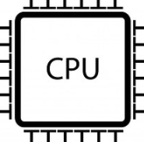
Introdução
memória
RAM
Programas :)
Entradas
Saídas
Armazenamento
de dados
(HD, CD, …)

Slide 9

Introdução

Slide 10

Introdução
Problema!

Slide 11
Introdução
pensar numa solução!
Problema!

Slide 12

Introdução
Algoritmo
Problema!

Slide 13

Introdução
Algoritmo
Problema!
Programa em C

Slide 14
Roteiro
1
Introdução
1.
1.
1.
1.
2
Algoritmos
3
Exemplos
4
Exercícios
5
Referências

Slide 15
Programa

Slide 16

Programa

Slide 17
Programa
… representado pelas instruções e dados que algum humano definiu e que ao serem executados por alguma máquina cumprem algum objetivo.

Slide 18



Programa
… representado pelas instruções e dados que algum humano definiu e que ao serem executados por alguma máquina cumprem algum objetivo.
Dado
Informação

Slide 19
Programa
… representado pelas instruções e dados que algum humano definiu e que ao serem executados por alguma máquina cumprem algum objetivo.
Dado
Informação
<< interpretação >>

Slide 20
Algoritmo?

Slide 21
Algoritmo?
o que é um ALGORITMO?

Slide 22
Algoritmo?
o que é um ALGORITMO?
"Conjunto de passos finitos e organizados, que quando executados,
resolvem um determinado problema.
"Conjunto de regras para a solução de um problema.”
“Sequência finita de ações executáveis que visam obter uma solução
para um determinado tipo de problema”.

Slide 23


Algoritmo?
Problema
algoritmo
solução

Slide 24
Algoritmo?
Esse é nosso fluxo básico de programação
Problema
algoritmo
solução

Slide 25
Algoritmo?
Problema
algoritmo
solução
Problema do mundo real
(dados)

Slide 26
Algoritmo?
Problema
algoritmo
solução
Algoritmo
(lógica) de
resolução

Slide 27
Algoritmo?
Problema
algoritmo
solução
Programa (C)

Slide 28
Algoritmo?
Problema
algoritmo
solução

Slide 29
Algoritmo?
Problema
solução
algoritmo

Slide 30
Algoritmo?
Entradas
(dados)
Problema
solução
algoritmo

Slide 31
Algoritmo?
Problema
solução
algoritmo
Saídas

Slide 32
Algoritmo?
Instruções / Comandos
Problema
solução
algoritmo

Slide 33
Algoritmo?
Instruções / Comandos
Entradas
(dados)
Problema
solução
algoritmo
Saídas

Slide 34
Algoritmo?
Instruções / Comandos
Entradas
(dados)
Isso tudo é
o nosso algoritmo
Problema
solução
algoritmo
Saídas

Slide 35
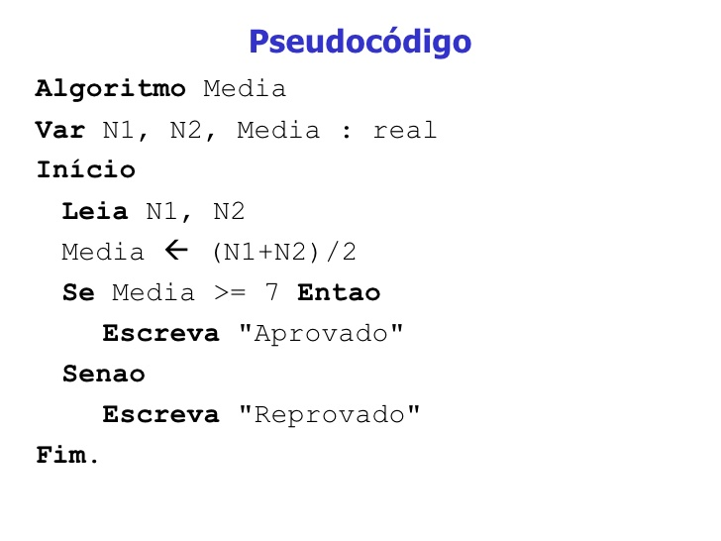
Algoritmo?

Slide 36
Algoritmo?
Convertemos nosso algoritmo para uma sequencia de passos em Pseudocódigo (lógica)

Slide 37
Algoritmo?
Entradas
(dados)

Slide 38
Algoritmo?
Saídas

Slide 39
Algoritmo?
Instruções / Comandos

Slide 40
Algoritmo?
Entradas
(dados)
Saídas
Instruções / Comandos

Slide 41
Roteiro
1
Introdução
1.
1.
1.
1.
2
Algoritmos
3
Exemplos
4
Exercícios
5
Referências

Slide 42
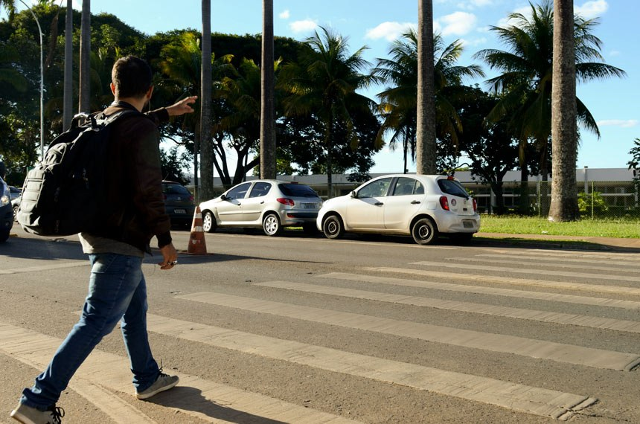
Exemplos

Slide 43
Exemplos
Como atravessar a rua?

Slide 44
Exemplos
Algoritmo 1
Algoritmo 2
Algoritmo AtravessarRua
Olhar para a direita
Olhar para a esquerda
Se estiver vindo carro
Não Atravesse
Senão
Atravesse
Fim-Se
Fim-Algoritmo
Algoritmo AtravessarRua
Olhar para a esquerda
Olhar para a direita
Se não estiver vindo carro
Atravesse
Senão
Não Atravesse
Fim-Se
Fim-Algoritmo

Slide 45

Exemplos
Algoritmo 1
Algoritmo 2
Algoritmo AtravessarRua
Olhar para a direita
Olhar para a esquerda
Se estiver vindo carro
Não Atravesse
Senão
Atravesse
Fim-Se
Fim-Algoritmo
Algoritmo AtravessarRua
Olhar para a esquerda
Olhar para a direita
Se não estiver vindo carro
Atravesse
Senão
Não Atravesse
Fim-Se
Fim-Algoritmo

Slide 46
Exemplos
Algoritmo 1
Algoritmo 3
Algoritmo AtravessarRua
Olhar para a direita
Olhar para a esquerda
Se estiver vindo carro
Não Atravesse
Senão
Atravesse
Fim-Se
Fim-Algoritmo
Algoritmo AtravessarRua
Atravesse
Se estiver vindo carro
Olhar para a direita
Senão
Olhar para a esquerda
Fim-Se
Não Atravesse
Fim-Algoritmo

Slide 47

Exemplos
Algoritmo 1
Algoritmo 3
Algoritmo AtravessarRua
Olhar para a direita
Olhar para a esquerda
Se estiver vindo carro
Não Atravesse
Senão
Atravesse
Fim-Se
Fim-Algoritmo
Algoritmo AtravessarRua
Atravesse
Se estiver vindo carro
Olhar para a direita
Senão
Olhar para a esquerda
Fim-Se
Não Atravesse
Fim-Algoritmo

Slide 48
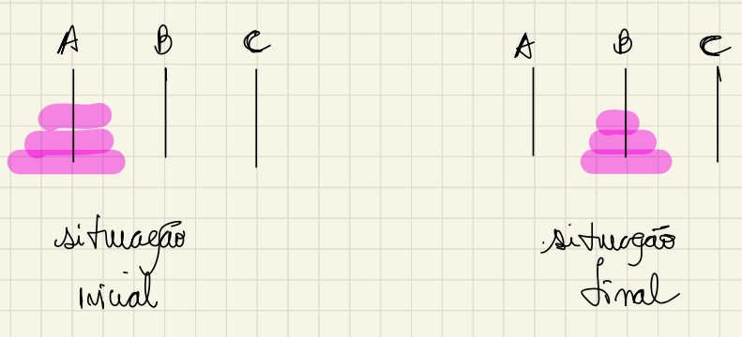
Torre de Hanoi

Slide 49
Torre de Hanoi
Objetivo: mover os discos da haste A para B.
Podemos usar C se necessário

Slide 50
Torre de Hanoi
Objetivo: mover os discos da haste A para B.
Podemos usar C se necessário
Regras:
- mover apenas um disco por vez
- não se pode por um disco maior sobre um disco menor

Slide 51
Torre de Hanoi
Solução?

Slide 52
Roteiro
1
Introdução
1.
1.
1.
1.
2
Algoritmos
3
Exemplos
4
Exercícios
5
Referências

Slide 53
Exercícios
Computador executa programas
Programas são sequencias de instruções
Dica: separar o problema em pequenas ações executáveis e não ambíguas

Slide 54
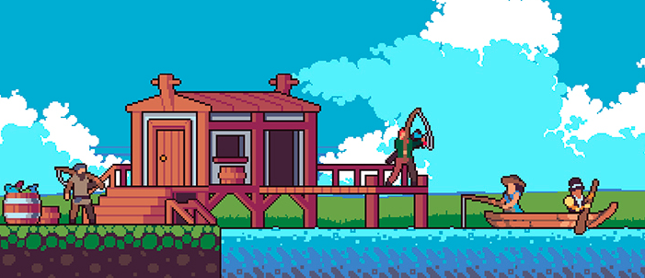
Exercício1: como pescar?

Slide 55
Exercício1: como pescar?
ALGORITMO: Como pescar
Coloque a minhoca no anzol
Arremesse a linha no lago/rio/água/ etc …
Observe a bóia até que ela seja puxada para dentro da água
Puxe a linha e o peixe
Se acabou de pescar, volte para a casa, senão volte ao passo 1.

Slide 56
Exercício1: como pescar?
ALGORITMO: Como pescar
Coloque a minhoca no anzol
Arremesse a linha no lago/rio/água/ etc …
Observe a bóia até que ela seja puxada para dentro da água
Puxe a linha e o peixe
Se acabou de pescar, volte para a casa, senão volte ao passo 1.
Instruções

Slide 57
Exercício1: como pescar?
Instruções simples e diretas
ALGORITMO: Como pescar
Coloque a minhoca no anzol
Arremesse a linha no lago/rio/água/ etc …
Observe a bóia até que ela seja puxada para dentro da água
Puxe a linha e o peixe
Se acabou de pescar, volte para a casa, senão volte ao passo 1.
2. Arremesse a linha no lago/rio/água/ etc …
4. Puxe a linha e o peixe

Slide 58
Exercício1: como pescar?
Instruções que dependem de condições
ALGORITMO: Como pescar
Coloque a minhoca no anzol
Arremesse a linha no lago/rio/água/ etc …
Observe a bóia até que ela seja puxada para dentro da água
Puxe a linha e o peixe
Se acabou de pescar, volte para a casa, senão volte ao passo 1.
3. Observe a bóia até que ela seja puxada para dentro da água

Slide 59
Exercício1: como pescar?
Instruções que direcionam o andamento do algoritmo
ALGORITMO: Como pescar
Coloque a minhoca no anzol
Arremesse a linha no lago/rio/água/ etc …
Observe a bóia até que ela seja puxada para dentro da água
Puxe a linha e o peixe
Se acabou de pescar, volte para a casa, senão volte ao passo 1.
5. Se acabou de pescar, volte para a casa, senão volte ao passo 1.

Slide 60
Exercício1: como pescar?
ALGORITMO: Como pescar
Coloque a minhoca no anzol
Arremesse a linha no lago/rio/água/ etc …
Observe a bóia até que ela seja puxada para dentro da água
Puxe a linha e o peixe
Se acabou de pescar, volte para a casa, senão volte ao passo 1.
Vai funcionar?

Slide 61
Exercício1: como pescar?
Quais problemas podem acontecer?

Slide 62
Exercício1: como pescar?
Quais problemas podem acontecer?
Se não houver peixes, ficaremos pescando para sempre.
Se a minhoca cair do anzol, nunca saberemos ou a substituiremos.
O que acontecem se as minhocas acabarem?
Especificamos o que fazer com o peixe depois de puxá-lo?
O que aconteceu com a vara de pescar?

Slide 63
Exercício1: como pescar?
Quais problemas podem acontecer?
Se não houver peixes, ficaremos pescando para sempre.
Se a minhoca cair do anzol, nunca saberemos ou a substituiremos.
O que acontecem se as minhocas acabarem?
Especificamos o que fazer com o peixe depois de puxá-lo?
O que aconteceu com a vara de pescar?

Slide 64
Exercício1: como pescar?
Quais problemas podem acontecer?
Se não houver peixes, ficaremos pescando para sempre.
Se a minhoca cair do anzol, nunca saberemos ou a substituiremos.
O que acontecem se as minhocas acabarem?
Especificamos o que fazer com o peixe depois de puxá-lo?
O que aconteceu com a vara de pescar?
+ Problemas?

Slide 65
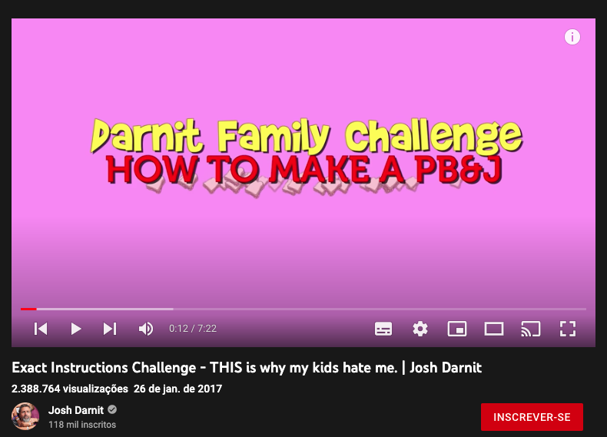
Exemplos

Slide 66
Exercício2: fazer um omelete

Slide 67

Exercício2: fazer um omelete

Slide 68
Exercício2: fazer um omelete
1. Se o cliente pedir com queijo:
2. Adicionar queijo
3. Enquanto os ovos não estão bem batidos:
4. Transfira os ovos para o prato
5. Enquanto os ovos não estão prontos:
6. Remova a frigideira do fogo
7. Mexa os ovos
8. Sirva
9. Aqueça a frigideira
10. Bata os ovos
11. Quebre 3 ovos em uma vasilha
12. Coloque os ovos na frigideira

Slide 69
Exercício2: fazer um omelete
1. Se o cliente pedir com queijo:
2. Adicionar queijo
3. Enquanto os ovos não estão bem batidos:
4. Transfira os ovos para o prato
5. Enquanto os ovos não estão prontos:
6. Remova a frigideira do fogo
Colocar na
ordem correta!
7. Mexa os ovos
8. Sirva
9. Aqueça a frigideira
10. Bata os ovos
11. Quebre 3 ovos em uma vasilha
12. Coloque os ovos na frigideira

Slide 70
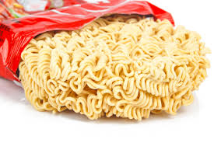
Exercício 3: guia de sobrevivência
Guia de sobrevivência:
como fazer um miojo?

Slide 71
Exercício 4: ???
Me surpreendam :)

Slide 72
Roteiro
1
Introdução
1.
1.
1.
1.
2
Algoritmos
3
Exemplos
4
Exercícios
5
Referências

Slide 73


Referências sugeridas
[Souza et al, 2019]
[Griffiths & Griffiths, 2013]

Slide 74


Referências sugeridas
[Backes, 2013]
[Damas, 2007]

Slide 75
Perguntas?
Prof. Rafael G. Mantovani
rafaelmantovani@utfpr.edu.br
Prof. Adalberto Lazarini
adalbertoz@utfpr.edu.br

